Slide 1






TIN HOC 5
Chủ đề 6. Giải quyết vấn đề với sự trợ giúp của máy tính
BÀI
15
SỬ DỤNG BIỂU THỨC TRONG CHƯƠNG TRÌNH

Slide 2








KHỞI ĐỘNG
HOẠT ĐỘNG: Biểu thức
Giả sử biến được dùng để lưu độ dài cạnh của hình vuông. Scratch có các phép toán cộng, trừ, nhân, chia như trong môn Toán. Theo em biểu thức nào sau đây tính chu vi hình vuông trong Scratch?
A. B.
C. D.
2

Slide 3


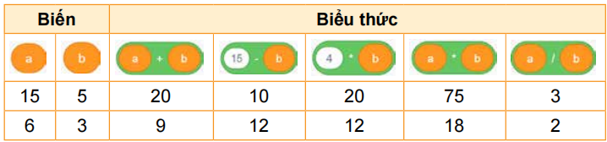
1. Biểu thức trong Scratch
Nếu biểu thức trong môn Toán gồm các số, chữ, phép toán và dấu ngoặc thì biểu thức trong Scratch gồm các số, biến và phép toán.
Nhóm lệnh trong Scratch có các lệnh tạo biểu thức với một số phép toán như sau:
– Bốn phép toán số học: cộng, trừ, nhân, chia. Ví dụ minh hoạ được trình
bày trong bảng sau:

Slide 4
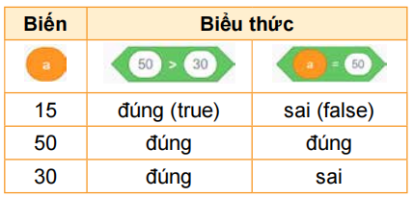
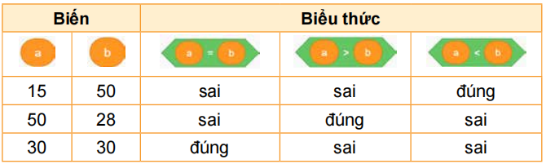
– Ba phép toán so sánh: bé hơn, bằng, lớn hơn. Các phép toán này được dùng để tạo biểu thức điều kiện. Ví dụ minh hoạ được trình bày trong các bảng sau:

Slide 5
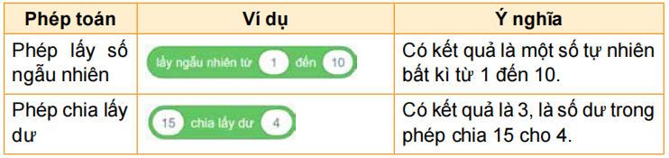
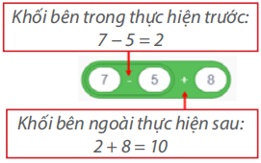
– Một số phép toán đặc biệt khác:
Lưu ý: Scratch không có dấu ngoặc để quy định thứ tự thực hiện phép toán. Với biểu thức có nhiều phép toán, khi chạy chương trình, các phép toán được thực hiện theo thứ tự từ trong ra ngoài. Ví dụ minh hoạ như Hình 97.
• Scratch cung cấp các phép toán để em tạo biểu thức số, biểu thức điều kiện.
• Các phép toán tạo biểu thức thuộc nhóm lệnh Các phép toán.
Hình 97. Biểu thức lồng nhau

Slide 6



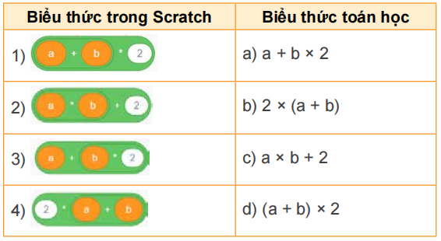
Giả sử hai biến và lưu độ dài hai cạnh của hình chữ nhật.
a) Hãy ghép mỗi biểu thức trong Scratch ở cột bên trái với một biểu thức toán học tương ứng ở cột bên phải.
b) Trong các biểu thức ở trên, chỉ ra những biểu thức trong Scratch để tính chu vi của hình chữ nhật.

Slide 7
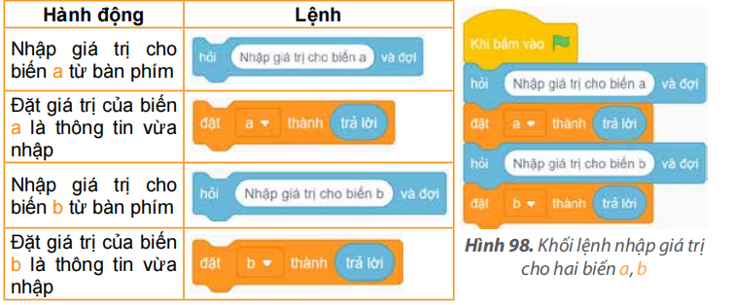
1. Thực hành sử dụng biểu thức
NHIỆM VỤ Tạo chương trình sử dụng biến.
Tạo chương trình tính chu vi hình chữ nhật với độ dài hai cạnh nhập vào từ bàn phím.
Hướng dẫn
Bước 1: Tạo hai biến có tên là a và b để lưu độ dài hai cạnh của hình chữ nhật.
Bước 2: Tạo khối lệnh nhập giá trị cho hai biến a và b từ bàn phím. Sử dụng các lệnh trong bảng sau để được khối lệnh như minh hoạ trong Hình 98.

Slide 8





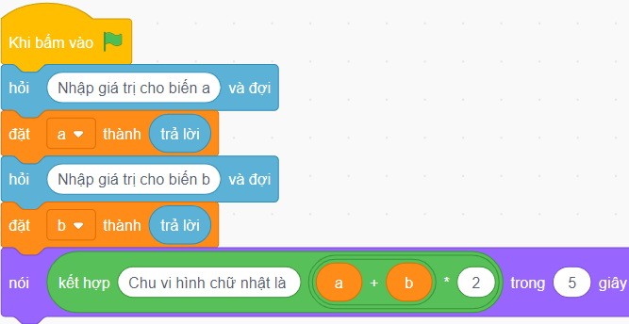
Bước 3: Tạo lệnh thông báo ra màn hình chu vi hình chữ nhật.
– Kéo thả phép toán cộng vào vùng soạn thảo chương trình, tạo biểu thức . Kéo thả phép toán nhân vào vùng soạn thảo. Kéo thả biểu thức vào phép toán nhân để tạo biểu thức tính chu vi hình chữ nhật .
– Kéo thả phép toán vào vùng soạn thảo chương trình, kéo thả biểu thức vào ô chứa từ “chuối”. Chỉnh sửa nội dung ô “táo” để được biểu thức .
– Kéo thả lệnh ghép vào khối lệnh ở Bước 2.
– Kéo thả biểu thức vừa tạo vào ô “Xin chào!”. Thay đổi số giây hiển thị thông báo thành 5 giây, em được chương trình như minh hoạ ở Hình 99.
Bước 4: Chạy thử chương trình và quan sát kết quả.
Bước 5: Lưu tệp với tên là HinhChuNhat vào thư mục của em.
Hình 99. Chương trình thông báo ra màn hình chu vi hình chữ nhật

Slide 9







LUYỆN TẬP
1. Hãy viết biểu thức toán học tương ứng của mỗi biểu thức sau trong Scratch.
A.
B.
C.
D.
2. Hai biến a, b lưu độ dài hai cạnh của hình chữ nhật. Giá trị của hai biến
hiện tại đang là , .
Khi đó, lệnh sẽ đưa thông báo nào ra màn hình?

Slide 10


VẬN DỤNG
Tạo chương trình tính diện tích hình vuông có độ dài cạnh nhập vào từ bàn phím.

Slide 11
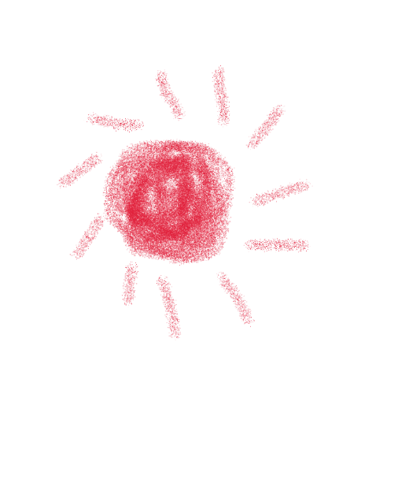

L
L
LOVE
TẠM BIỆT VÀ HẸN GẶP LẠI
G
PIRCE
L
S
T
H
L

